Slide 1

МБДОУ д/с №5 «Родничок» комбинированного вида
с. Сарыг-Сеп Каа -Хемского района Республики Тыва
Дистанционное обучение
4 неделя сентября
(с 23 по 29 сентября 2024 года)
"Что такое детский сад?"
Старшая группа
длительность занятия 25 минут
Подготовила
учитель-логопед
Агеева Елена
Александровна

Slide 2

Уважаемые родители!
Большая просьба, посмотрите с детьми данную презентацию, дайте возможность детям внимательно рассмотреть картинки, ответить на вопросы. Хорошо, если у ребёнка возникнут вопросы, постарайтесь на них ответить.
Во время деятельности с ребенком, сделайте пожалуйста, фотографии. Отправить фотографии можно в группу вайбер или лично воспитателю .
Все игры и упражнения, представленные в презентации, делать в один день не нужно. Материал по теме рассчитан на неделю.

Slide 3
Объясните детям, для чего они ходят в детский сад. Познакомьте с помещениями детского сада и с сотрудниками.
Попросить детей ответить на вопросы:
· Куда ты приходишь утром?
· Кто встречает тебя в детском саду?
· Что дети делали перед завтраком?
· Кто приготовил детям завтрак?
· Чем ты занимался потом?
· Куда вы пошли после занятий?
· Что вы делали после прогулки?
· Что вы делали, когда проснулись?
· Когда ты уходишь домой из сада?
Уточните с детьми:
- Все дети ходят в одну группу или в разные группы детского сада?
(В детский сад приходит много детей, это детишки совсем маленькие малышки, и детки постарше - дети ходят в разные группы, все они – воспитанники детского сада)
•имена, отчества воспитателей и других работников детского сада;
•расположение, назначение и название комнат и групп в детском саду: кухня, бассейн, музыкальный зал, физкультурный зал, кабинет логопеда, столовая, кабинет заведующего, кабинет врача, прачечная;
•названия профессий работников детского сада: логопед, воспитатель, няня, медицинская сестра, повар, завхоз и т.д.

Slide 4
Прочитайте :
Что такое детский сад ?
Это дом для всех ребят!
Это радость, это смех,
Это сто друзей на всех
Интересные прогулки
С ароматом джемом булки
Это ласка и забота
В детский сад бежим с охотой
Здесь поем мы и смеемся
Вместе дружим и растем
Детский сад похож на солнце
Согревает нас теплом
ПО УТРАМ ПРОСЫПАЙСЯ ВОВРЕМЯ.
В сад, как знает детвора,
Ходят с самого утра.
И, хотели, не хотели,
Нужно быстро встать с постели,
Не скандалить, не кричать
И на маму не ворчать.
Научиться надо, братцы,
Вам с улыбкой просыпаться.
Новый день пришел опять -
Эй, друзья, пора вставать!
Выучить с ребёнком
стихотворение:
Я люблю свой детский сад
В нем полным-полно ребят.
Раз, два, три, четыре, пять…
Жаль, что всех не сосчитать.
Может сто их, может двести.
Хорошо, когда мы вместе

Slide 5

Пальчиковая гимнастика
Дружат в нашей группе (пальцы рук соединяют
Девочки и мальчики. в замок (несколько раз)
Мы с тобой подружим
Маленькие пальчики.
Раз, два, три, четыре, пять пальцы с мизинчика поочередно
Начинаем мы считать. соединяют друг с другом
Раз, два, три, четыре, пять
Мы закончили считать (Руки вниз, встряхивают кистями)
Дыхательная гимнастика
«Вертушка»
Ноги на ширине плеч, руки опущены. Поворот направо – вдох; поворот налево, свободно размахивать руками, на выдохе произносить «Фрр!» Повторить 3 –4 раза
«Маятник»
Сидя на полу, скрестив ноги, руки на поясе. Раскачивать туловище вправо – влево – вдох; на выдохе произносить «Тик – так!» Повторить 3 –4 раза
«Красивая игрушка»
Ноги на ширине плеч, руки опущены. Подняться на носки, руки поднять в стороны, вверх – вдох; опуститься, руки опустить вниз, на выдохе произнести «Ах!». Повторить 3 –4 раза
«Скакалка»
Имитировать прыжки на скакалке (вдох); на выдохе произносить «Прыг – скок!» Повторить 3 –4 раза

Slide 6
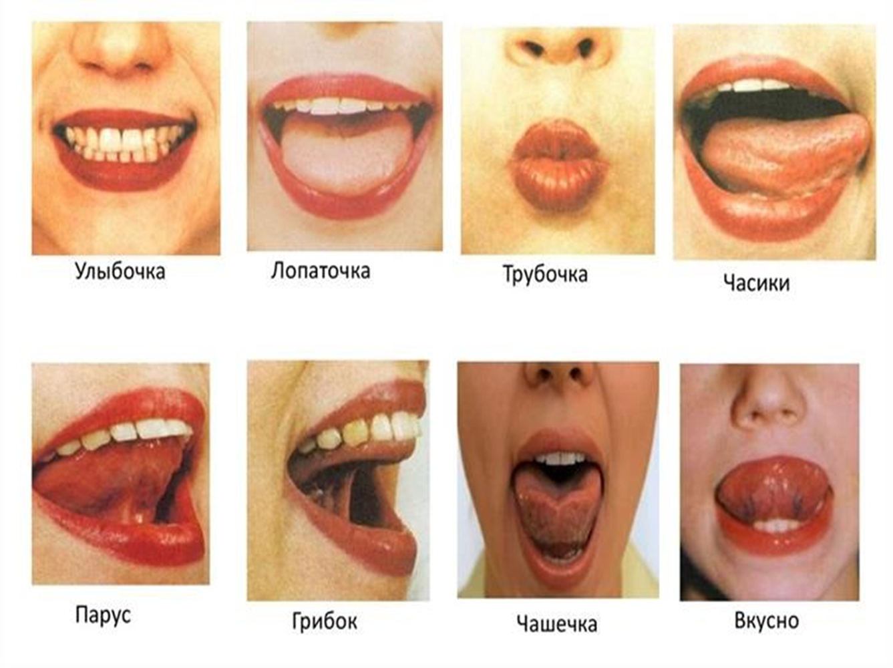

Slide 7


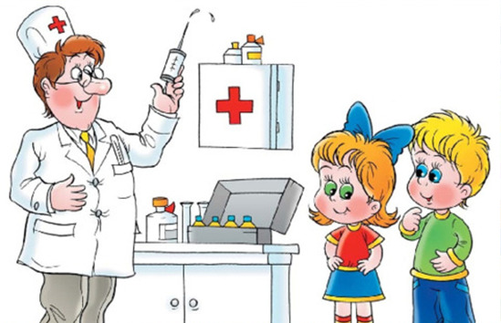
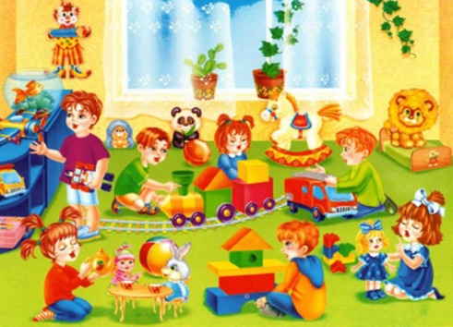

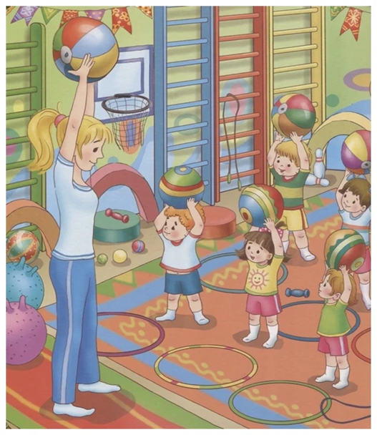

Детский сад – это наш второй дом. Мы в нём живём. В этом доме есть много групп, кабинетов, помещений. Назовите, какие знаете вы, и для чего они предназначены?
Медицинский кабинет
Notes:
Медицинский кабинет

Slide 8

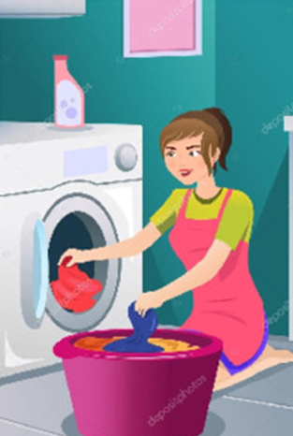
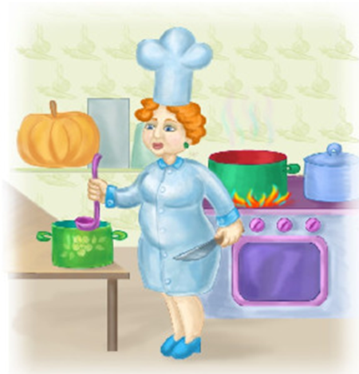
Прачечная
Кухня
Notes:
Прачечная

Slide 9
Речевые упражнения:
•«Как называется?» Когда мы кушаем утром – это … (завтрак). Когда мы кушаем днём – это - … Когда мы кушаем после дневного сна – это … Когда мы кушаем вечером – это …
•«Где это происходит?» Раздеваются (где?) - … (В раздевалке). Моют руки (где) - … Играют - … Танцуют, поют - … Учатся правильно говорить - … Занимаются спортом - … Готовят пищу - … Делают прививки - …
Игра с мячом «Кто что делает?»
Воспитатель – учит, объясняет, рассказывает.
Младший воспитатель – моет пол, вытирает пыль, кормит детей.
Повар – варит кашу, суп, жарит котлеты, печет булочки.
Мед. сестра – делает прививки, лечит детей, взвешивает, измеряет рост.
Прачка – стирает и гладит белье.
Дворник – убирает мусор, чистит снег, следит за чистотой на территории детского сада.
Повтори чистоговорки:
ДУ – ДУ – ДУ – поиграем мы в саду
НЕ-НЕ-НЕ – повара на кухне
КЕ – КЕ – КЕ - повар в белом колпаке
ЧИ – ЧИ – ЧИ – в садике врачи
ПЕД-ПЕД-ПЕД – есть и логопед
ДУ – ДУ – ДУ – воспитатели в саду
ТЕЙ – ТЕЙ – ТЕЙ – любят всех детей
АЮ – АЮ – АЮ – на занятии играю
АС – АС – АС – няня кормит нас

Slide 10
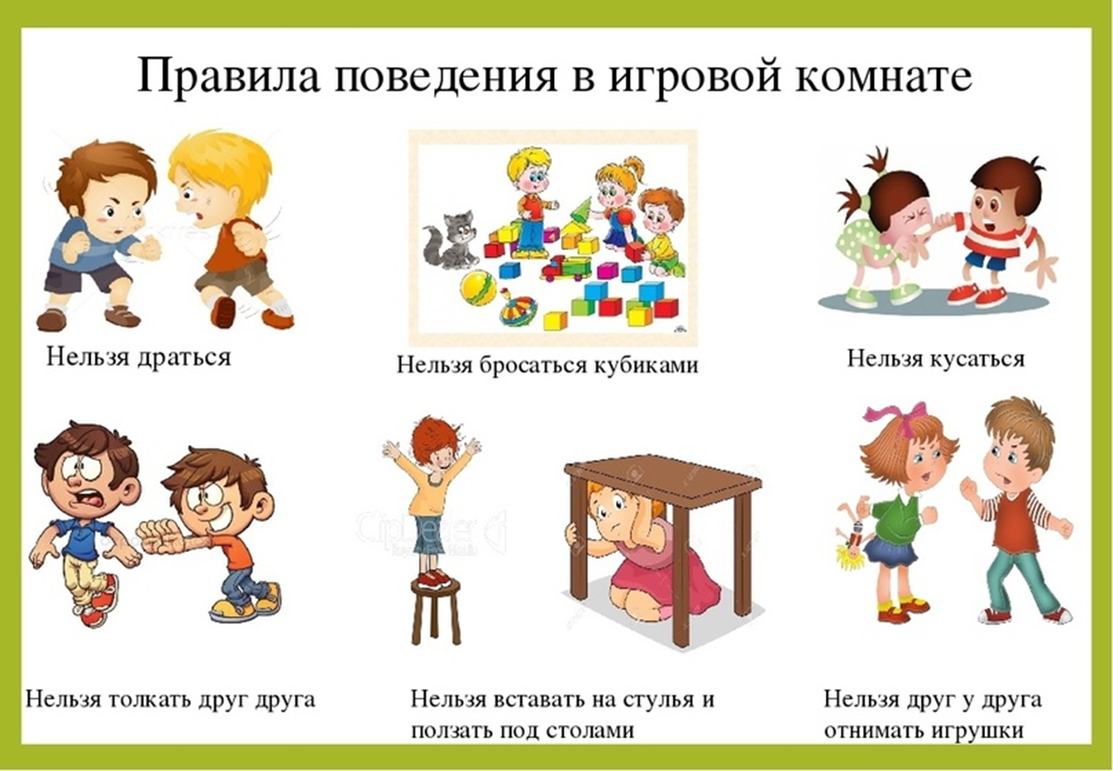

Slide 11
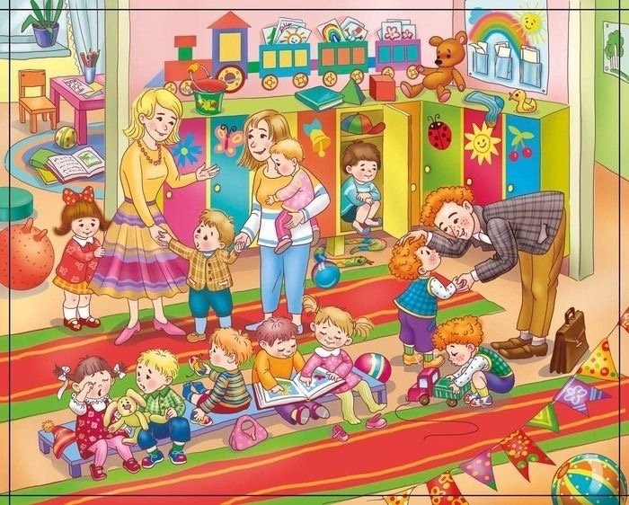
Рассмотрите картинки, выберите сюжет и попросите ребёнка составить рассказ.
Notes:
Рассмотрите картинки, выберите сюжет и попросите ребёнка составить рассказ.

Slide 12
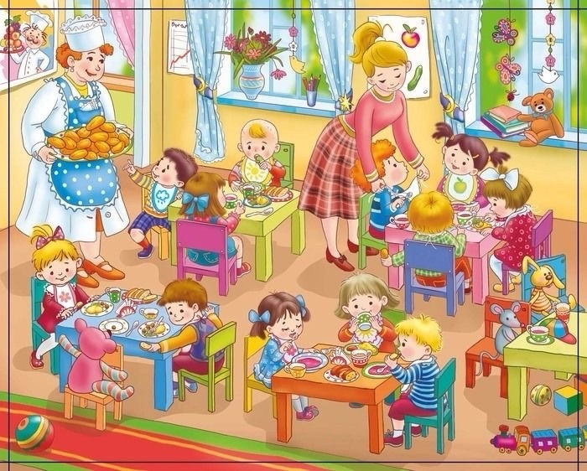

Slide 13
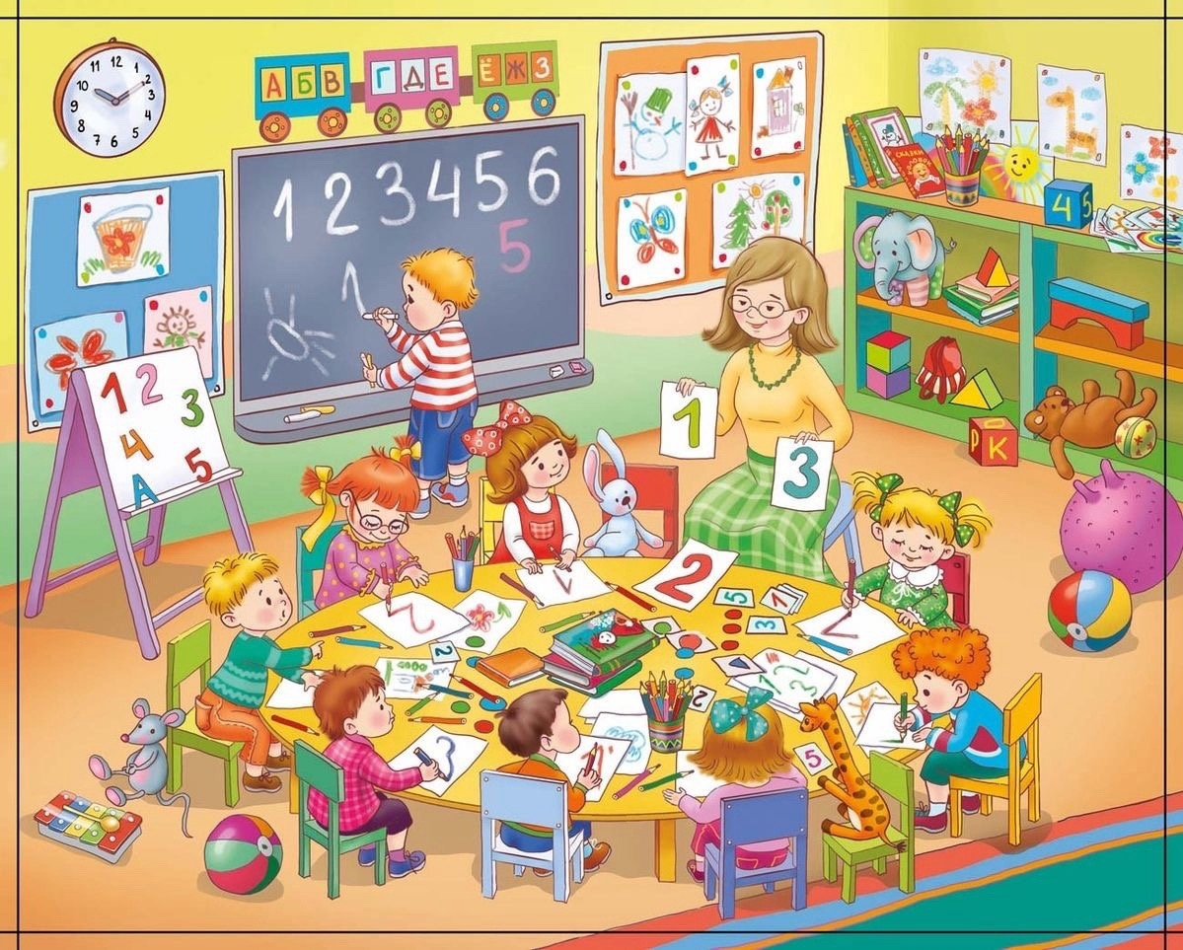

Slide 14
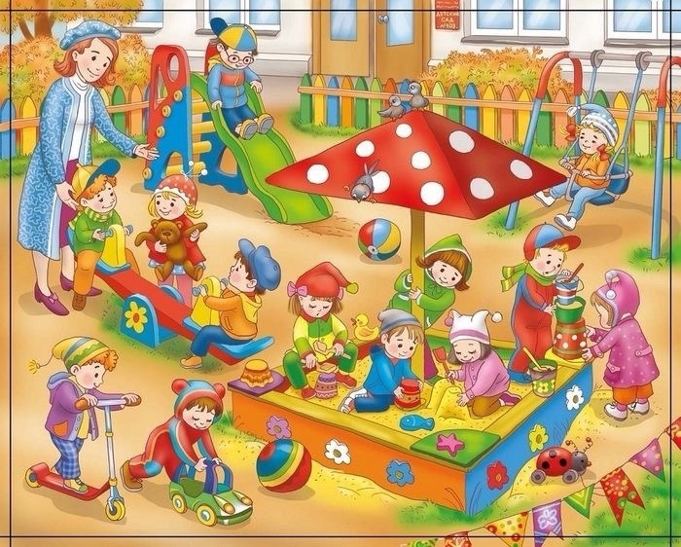

Slide 15
